Slide 1
Ratatouille
Application Pur-Beurre :projet 5 Openclassrooms

Slide 2
1:Descrition de l’application Ratatouille
L’application permet :
-le chargement de données en provenance de Open Food Facts
-de créer une base de données en local
-de créer différentes tables dans la bases de données
-de remplacer un produit choisi aléatoirement (par l’application) par un produit choisi dans une liste
-d’enregistrer l’historique des remplacements
-d’afficher l’historique des remplacements

Slide 3
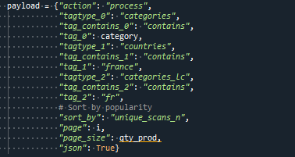
2:Chargement des données OpenFoodFacts
Utilisation de l’API
-Tri des données par champs:
Categories appartenant à ma liste category
Countries contenant ‘France’
Categories_Lc contenant ‘fr’
Page_size étant le nombre de produit par page
Format json

Slide 4

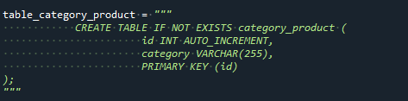


3:Instruction Mysql
Initialisation de la base de données
Création de tables dans la base de données et initialisation du contenu de la table
Insertion des données dans la table (commit permet le transfert effectif des données dans le curseur)
Lecture des données d’une table
Destruction de la base de données

Slide 5
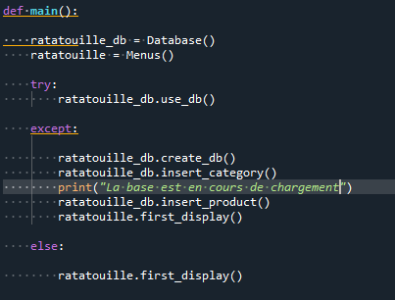
4:Lancement de l’application
Try : vérification de l’existence de la base de données (USE ‘database’). Si la base de données existe, la clause except est levée , le programme passe à la clause else.
Except : création de la base de données et lancement du premier menu
Else : lancement du premier menu

Slide 6
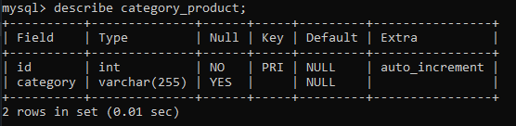
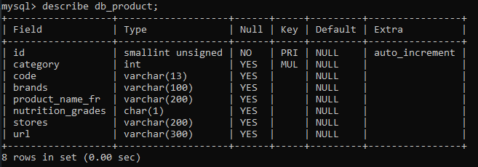
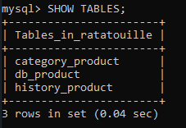
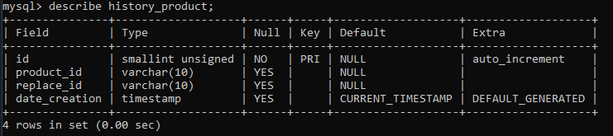
5 : Cartographie de la base de données

Slide 7
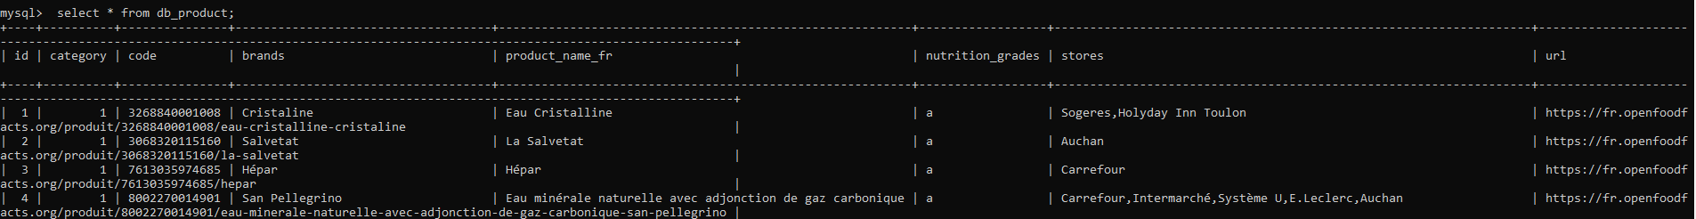
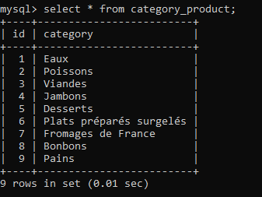
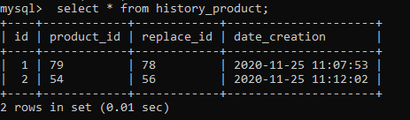
6 : Contenu de la base de données
La table category_product contient la liste des categories sélectionnées
La table db_product contient la liste des produits et les champs choisis
La table history_product contient l’enregistrement des substitutions et la date des substitutions.

Slide 8
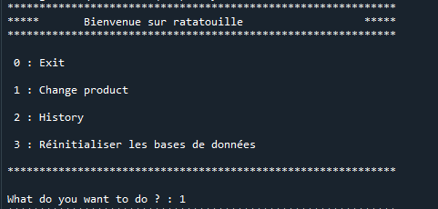
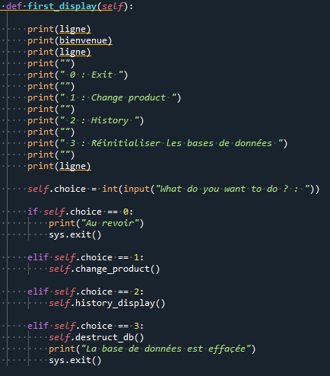
7 : Lancement de l’application
Choix 0 : fermeture du programme
Choix 1 : affichage du menu categorie
Choix 2 : affichage de l’historique des substitutions
Choix 3 : destruction de la base de données et fermeture du programme.

Slide 9
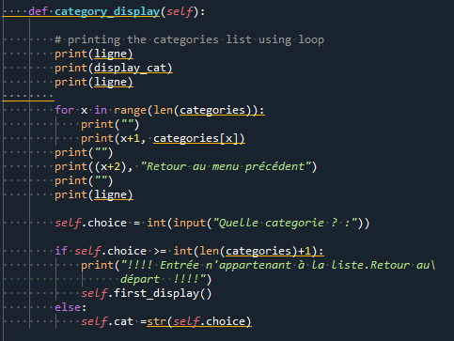
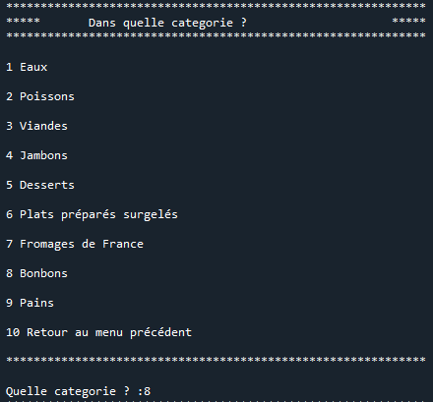
8 : Choix de la categorie
- affichage de la liste des categories (boucle pour affichage des categories de la liste)
- entrée d’un numéro de la liste
- vérification de la validité de l’entrée

Slide 10
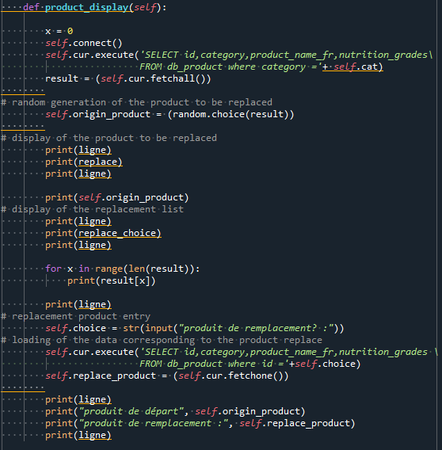
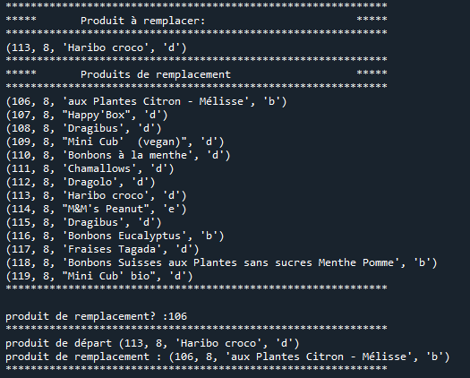
9 : Choix du produit de remplacement
-chargement de la liste des produits de la categorie dans result
-sélection aléatoire d’un produit dans la liste (origin_product)
-entrée du produit de remplacement (replace_product)
-affichage des 2 produits

Slide 11
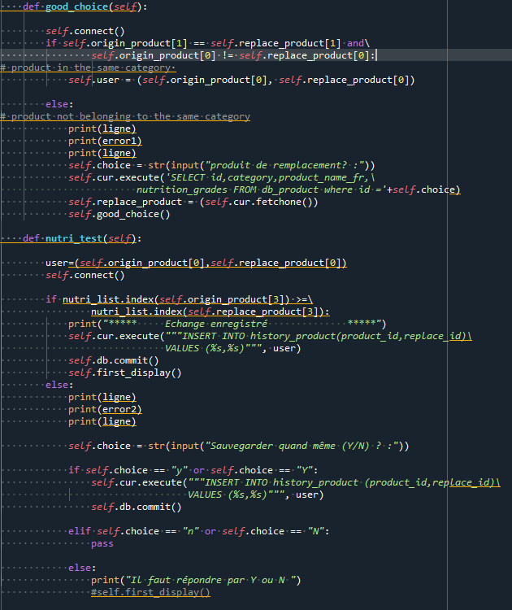
10 : Validité du choix
- les 2 produits sont de la même categorie et les id sont différentes
- sinon entrée d’un autre produit et relance good_choice
- Si le nutri-score du produit choisi est meilleur, enregistrement des 2 id
- Si le nutri-score est moins bon, question pour enregistrer quand même

Slide 12
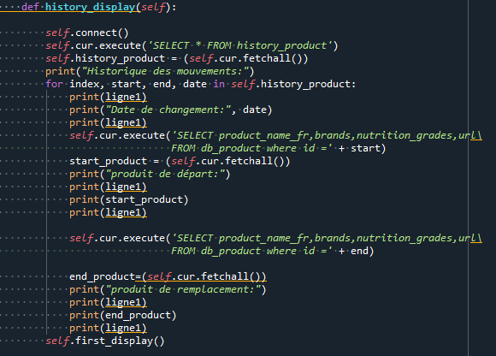
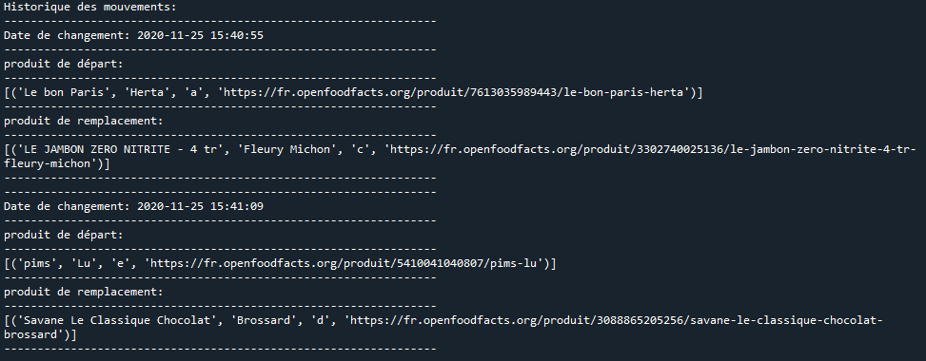
11 : Affichage de l’historique
Chargement des données de history_product
boucle pour balayer la liste history_product
Affichage de la date
Affichage des données du produit de départ (id=start)
Affichage des données du produit d’arrivée (id=end)

Slide 13
12 : Problèmes rencontrés
La présence ou non de la base de données : résolu grâce à l’utilisation du Try/Except
La mise en place d’une clé étrangère pour valider la présence de l’id dans la category_product et dans la db_product :

Slide 14
Ajouter un titre de diapositive - 2

Slide 15
Disposition de titre et de contenu avec liste
Ajouter votre premier point ici
Ajouter votre deuxième point ici
Ajouter votre troisième point ici

Slide 16
Disposition de titre et de contenu avec graphique

Slide 17
Disposition de deux contenus avec tableau
Premier point ici
Deuxième point ici
Troisième point ici
Cours | Groupe A | Groupe B
Cours 1 | 82 | 95
Cours 2 | 76 | 88
Cours 3 | 84 | 90

Slide 18
Disposition de deux contenus avec graphique SmartArt
Groupe A
Tâche 1
Tâche 2
Groupe B
Tâche 1
Tâche 2
Groupe C
Tâche 1
Premier point ici
Deuxième point ici
Troisième point ici

Slide 19
Ajouter un titre de diapositive - 1

Slide 20
Ajouter un titre de diapositive - 2

Slide 21
Ajouter un titre de diapositive - 3

Slide 23
Ajouter un titre de diapositive - 4

Slide 24
Ajouter un titre de diapositive - 5

